Slide 1

Learning style
WEB-APPLICATION
DESIGNED BY TANUSHA
GROUP П23018

Slide 2

Идея создания приложения

Slide 3

pLANNING

Slide 4
First step
1) Создать диаграмму классов
1
2) Создать диаграмму базы данных
2
3) Выбрать язык программирования, базу данных и фреймворк
3
4) Создание приложение
4

Slide 5
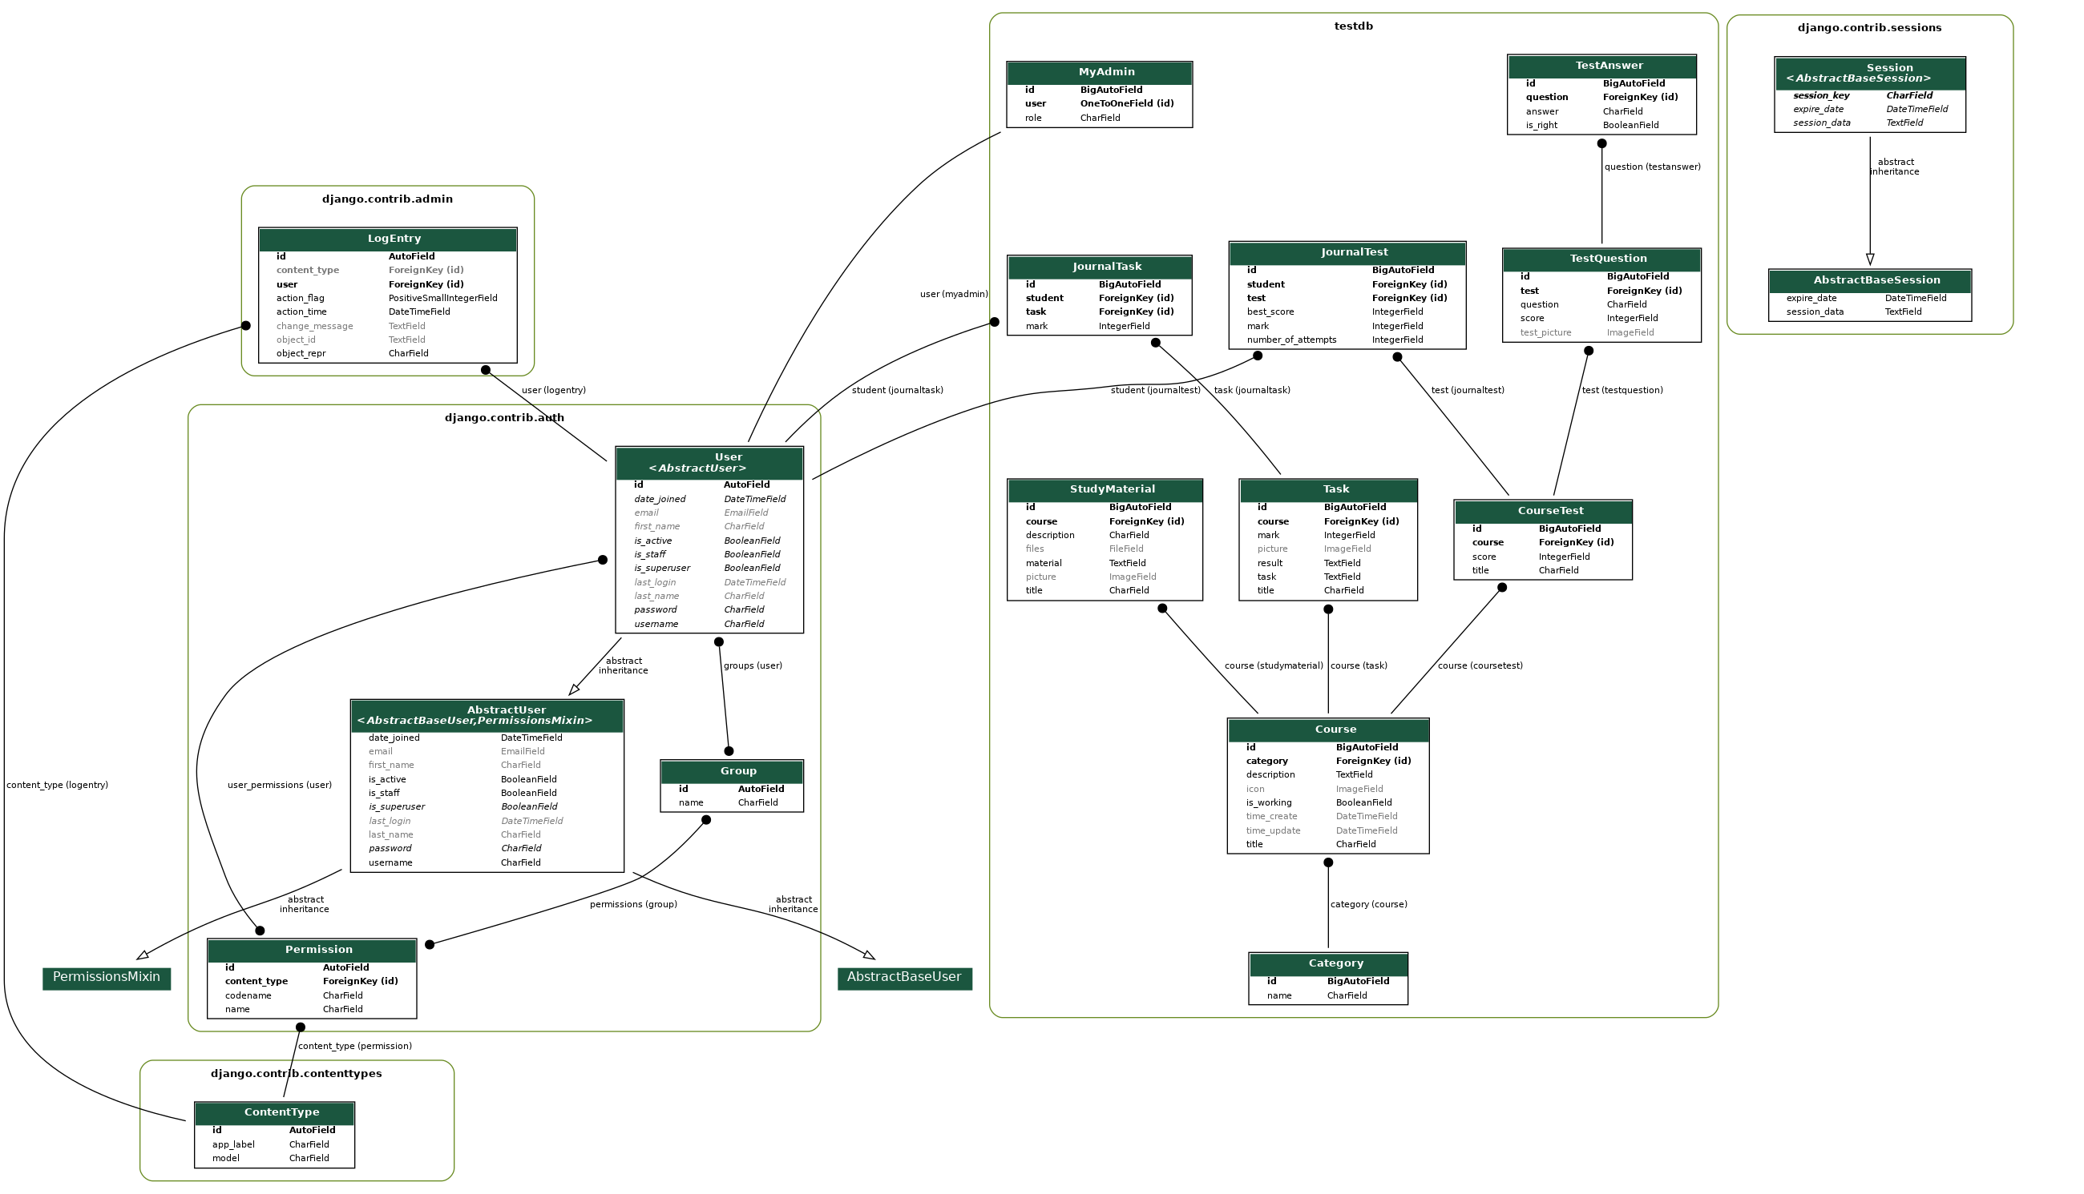
Диаграмма базы данных и
классов моделей

Slide 6

Выбранные СРедства
Язык программирования: PYTHON
Фреймворк: DJANGO
База данных: POSTGRESQL

Slide 7
Возможности приложения
Для обыкновенного пользователя:
*Просмотр успеваемости
Регистрация и авторизация пользователя
Просмотр курсов, в том числе по категориям
*Просмотр материалов
*Решение задач
*Решение тестов
Для пользователя, имеющего роль учителя:
Регистрация и авторизация
Просмотр курсов, в том числе по категориям
*Добавление, обновление, удаление курса
*Добавление, обновление, удаление учебных материалов
*Добавление, обновление, удаление заданий
*Добавление, обновление, удаление тестов
*Добавление, обновление, удаление вопросов в тесте
*Все возможности доступны и в админ-панели, а также просмотр успеваемости учеников
*Доступны только авторизованным пользователям

Slide 8

Демонстрация приложения

Slide 9
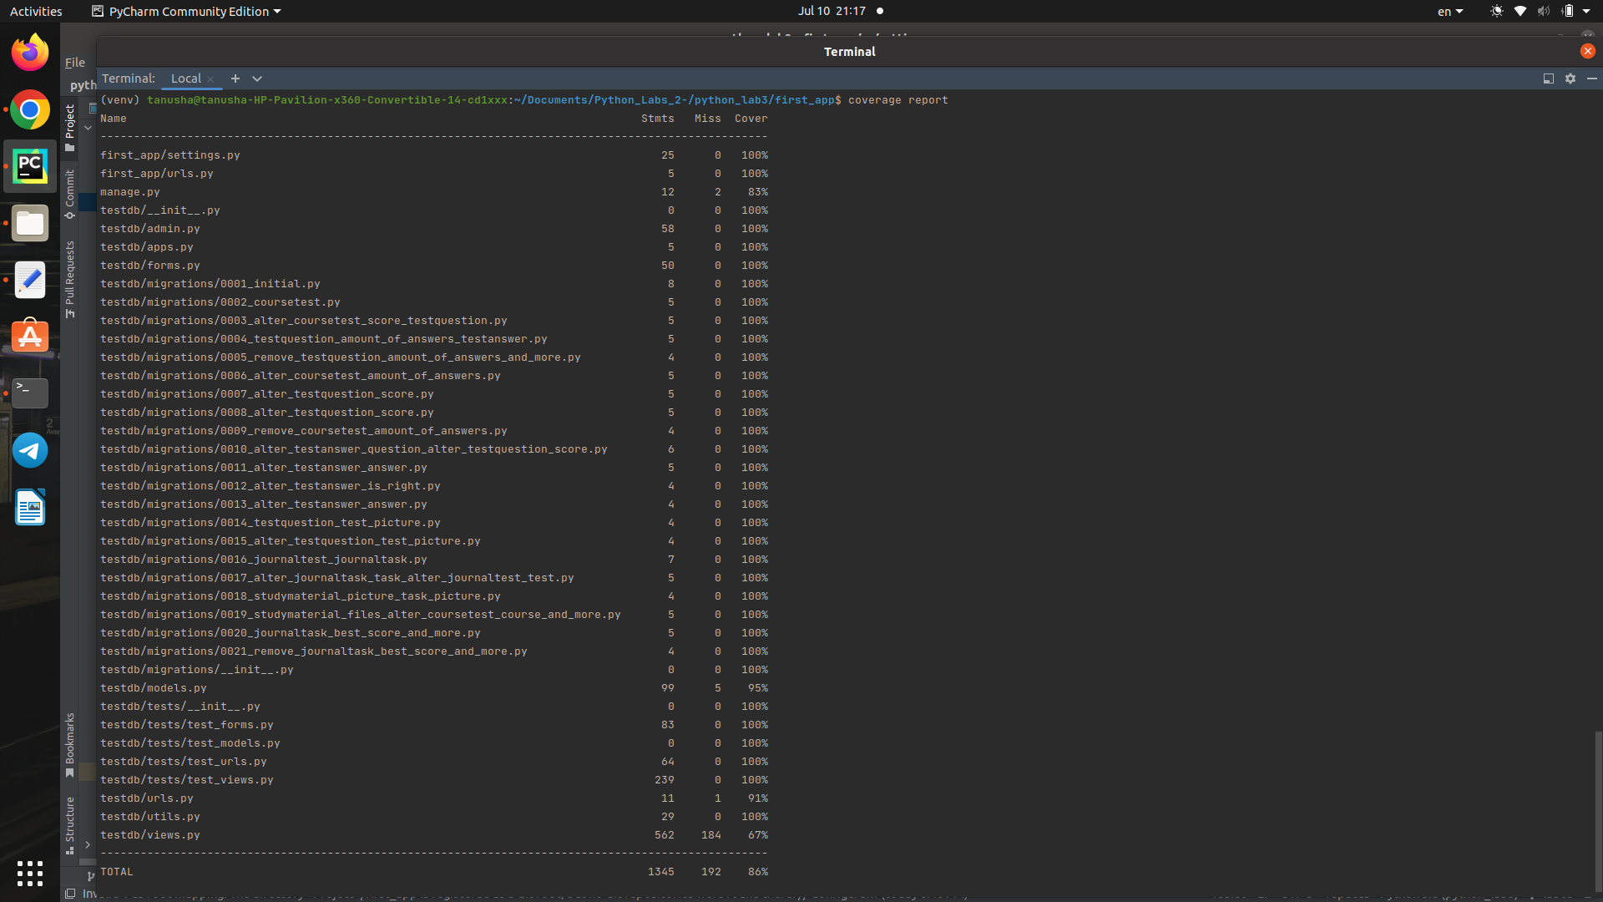
Тестирование
Приложение было протестировано
с помощью unittest.
Процент покрытия тестами: 86%.

Slide 10


КОД ПРОЕКТА ДОСТУПЕН НА GITHUB: HTTPS://GITHUB.COM/SOMEONE-IS-HERE/COURSE

Slide 11


ПРОЕКТ ДОСТУПЕН ПО ССЫЛКЕ
HTTPS://LEARNING-STYLE-APP. HEROKUAPP.COM
Сайт развернут с помощью HEROKU​

Slide 12

Спасибо за внимание!

